Slide 1
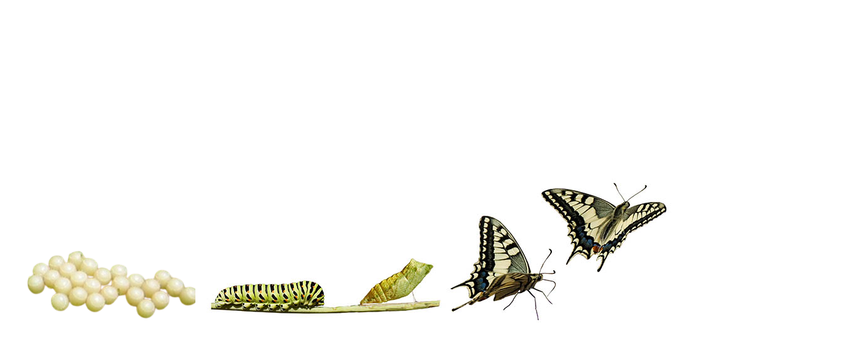
1.
V
J
E
V
E
R
I
C
A
2.
B
O
Ž
I
K
O
V
I
N
A
3.
K
L
O
R
O
F
I
L
4.
M
E
T
E
O
R
O
L
O
Z
I
5.
S
L
A
V
U
J
6.
J
E
S
E
N
7.
F
O
T
O
S
I
N
T
E
Z
A
Što su CIKLUSI?
6. Godišnje doba u kojem druge boje lišća postaju vidljive te se lišće suši i otpada.
2. Vazdazeleni grm, s crvenim plodovima u kasno ljeto i tijekom jeseni, kožastih i bodljikavih listova.
7. Proces kojim biljke stvaraju hranu za rast i razvoj.
1. Životinja kitnjasta repa, sakuplja plodove za zimu.
4. Znanstvenici koji proučavaju promjene vremena tijekom godišnjih doba.
5. Ptica stanarica, poznata po svom pjevu.
3. Zelena biljna boja.

Slide 2
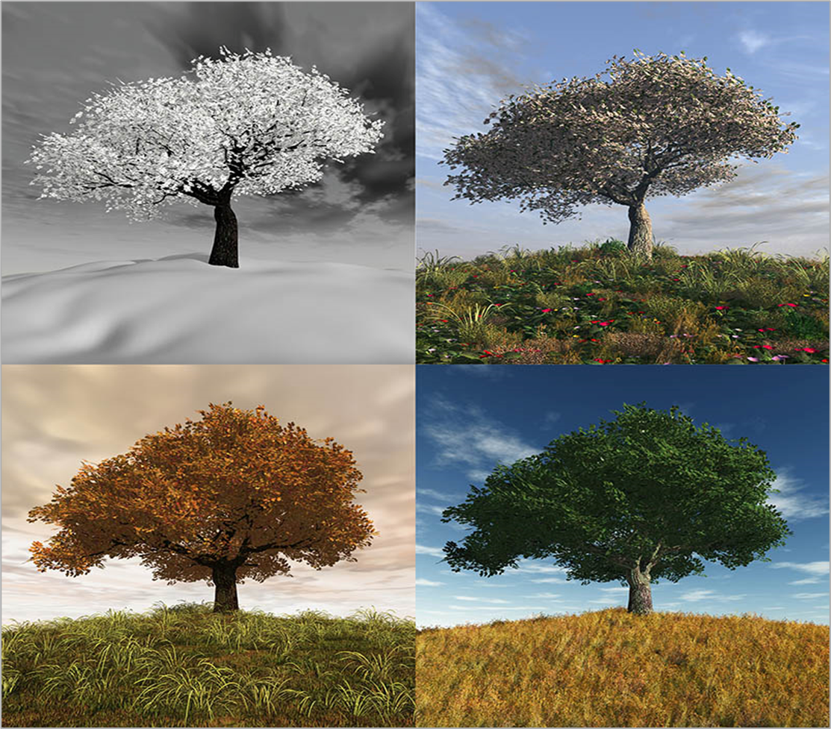
CIKLUSI U PRIRODI

Slide 3
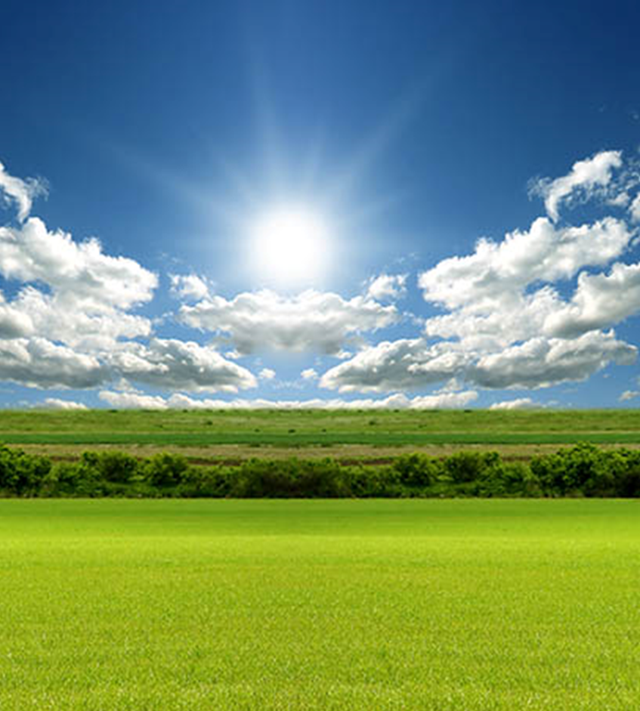
Godišnja doba
Ljeto
Dio planeta jače izložen Sunčevu zračenju
Više temperature, suše, požari

Slide 4
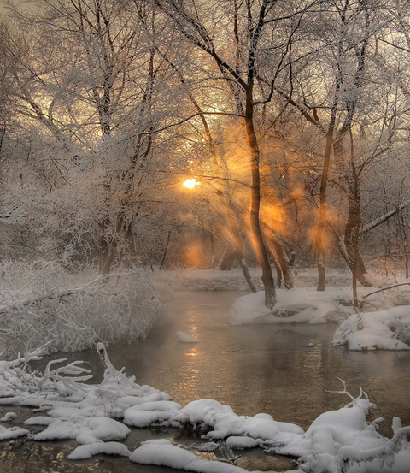
Zima
Dio planeta koji prima manji dio toplinske energije
Smrzavanje vode, snijeg, ledene kape se povećavaju

Slide 5
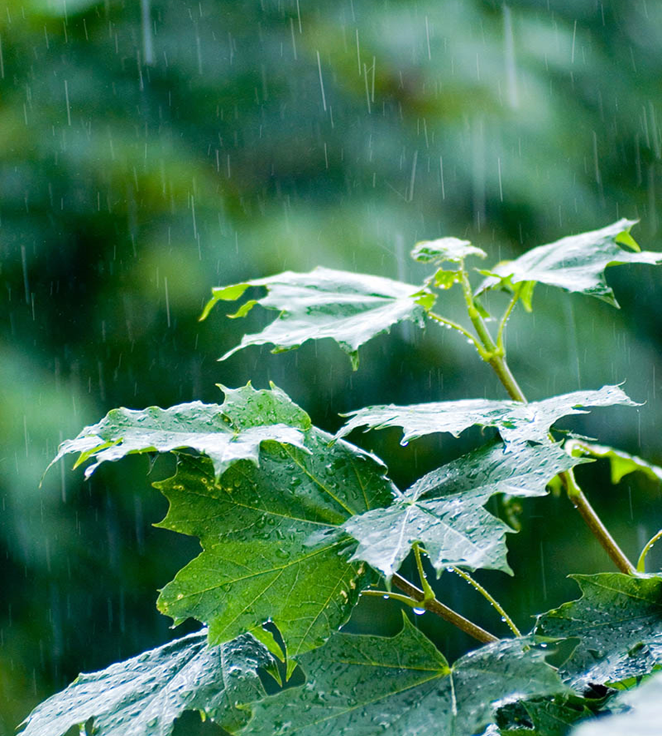
Proljeće i jesen
Prijelazna razdoblja
Obje polutke Zemlje izložene podjednakoj količini Sunčevog zračenja
Padaline – učestalije

Slide 6
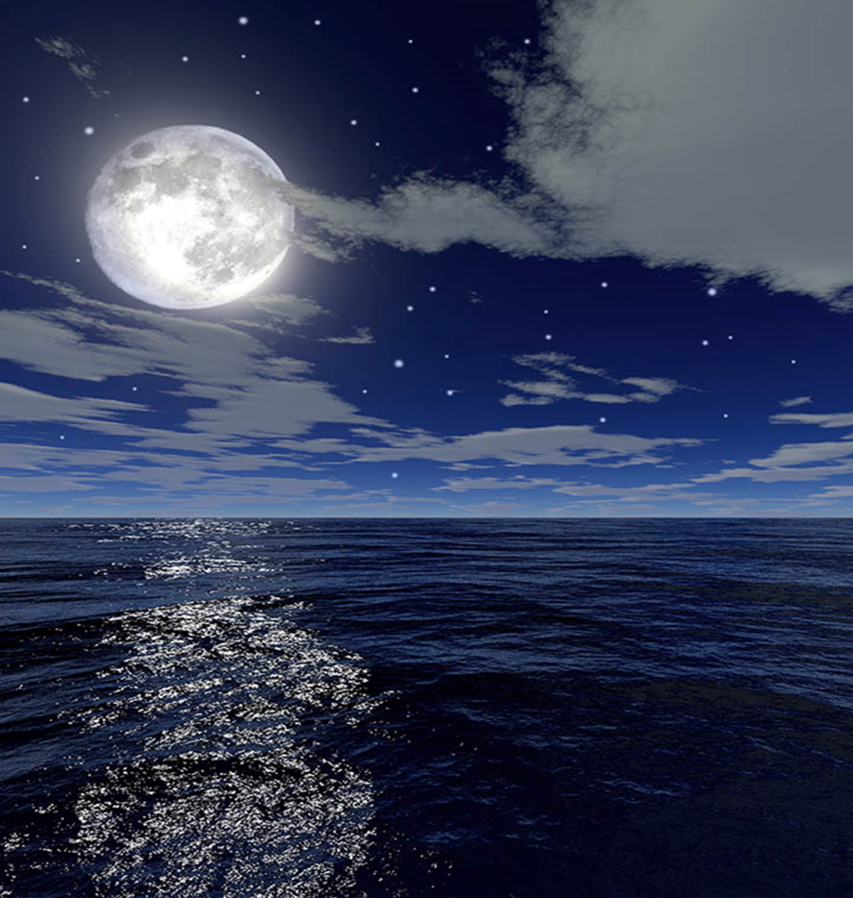

Izmjena dana i noći
Ciklus
Posljedica rotacije Zemlje oko svoje osi
Traje 24 sata
aplikacija NASA's eyes

Slide 7
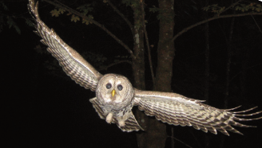
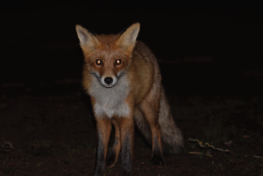


Noć
Većina organizama – vrijeme mirovanja i odmora
Nedostatak svjetlosti (mrak) – ograničena noćna aktivnost
životinje ne vide
biljke ne obavljaju fotosintezu
Grabežljivci – aktivni noću, odmaraju danju
Izoštrena osjetila (njuh, sluh, opip) – snalaženje i lov plijena
Vizualno+
Zanimljivosti

Slide 8


Vježbom ponovi …
Ciklusi u prirodi

Slide 9
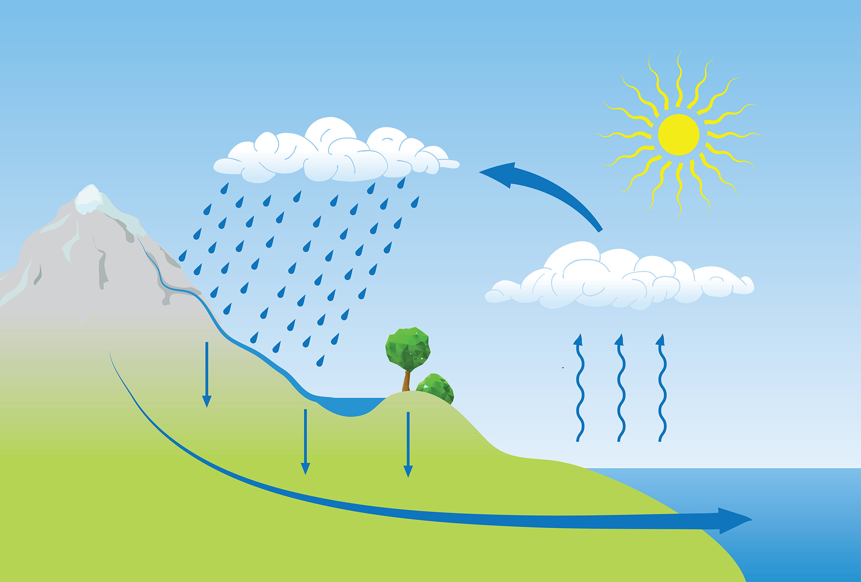
CIKLUS VODE
Pomoću aplikacije e-sfera očitaj Zappar kod na 16. stranici, slika 1.14. „Prikaz kruženja vode u prirodi”
.

Slide 10
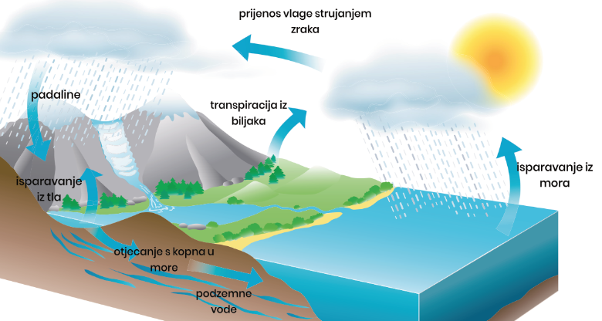
Voda u prirodi kruži - PRIRODNI CIKLUS
Isparavanje iz mora, kopnenih voda i tla
Padaline
Otjecanje s kopna u more, podzemne vode
Zanimljivosti
Vizualno+

Slide 11
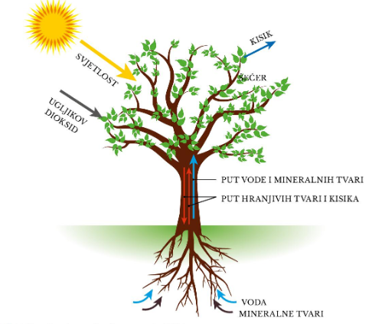

Prolazak vode kroz biljku
Biljka iz tla upija vodu s mineralnim tvarima
Korijen (korijenovim dlačicama) – upija vodu
Stabljika (tankim cjevčicama) – provodi vodu do listova
List – FOTOSINTEZA
Višak vode izlazi kroz puči (otvori na listu) u obliku vodene pare – TRANSPIRACIJA
DDS Istraži
Koja je uloga korijena

Slide 12
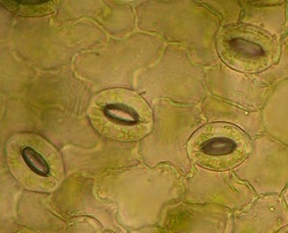
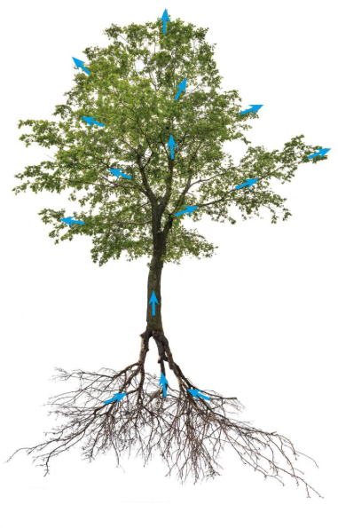

PUČI
Istraži
Kako biljka usisava vodu?
RB str. 18
Kako izgledaju korijenove dlačice
RB str. 23
Mikroskopiraj poprečne prereze stabljika različitih biljaka
RB str. 22
TRANSPIRACIJA

Slide 13
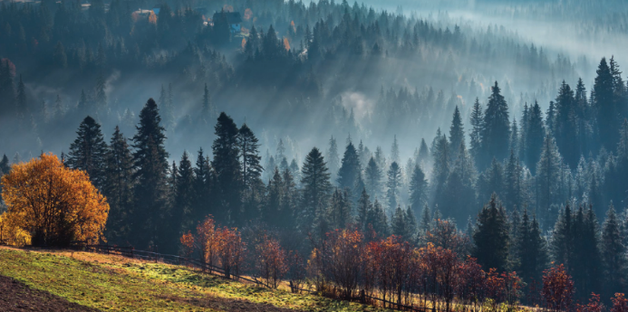
Područja sa više šuma imaju više oborina
Zbog transpiracije je veća vlažnost zraka
Veća mogućnost kondenzacije vode
Veća količina padalina

Slide 14


Vježbom ponovi …
Ciklus vode
Uloge biljnih organa

Slide 15
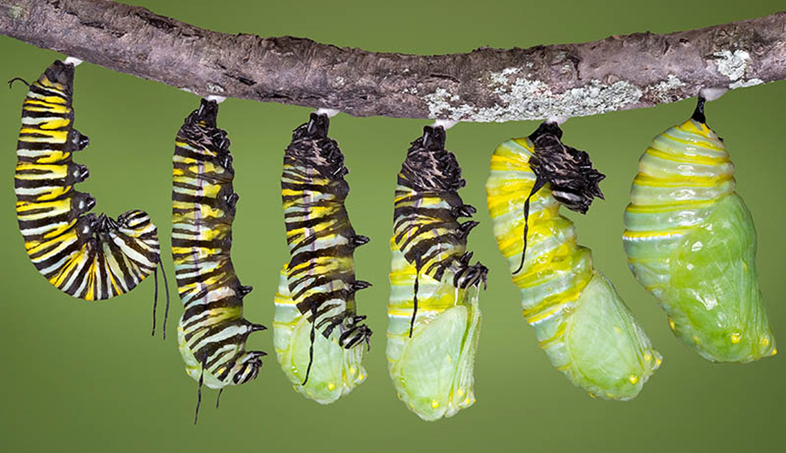
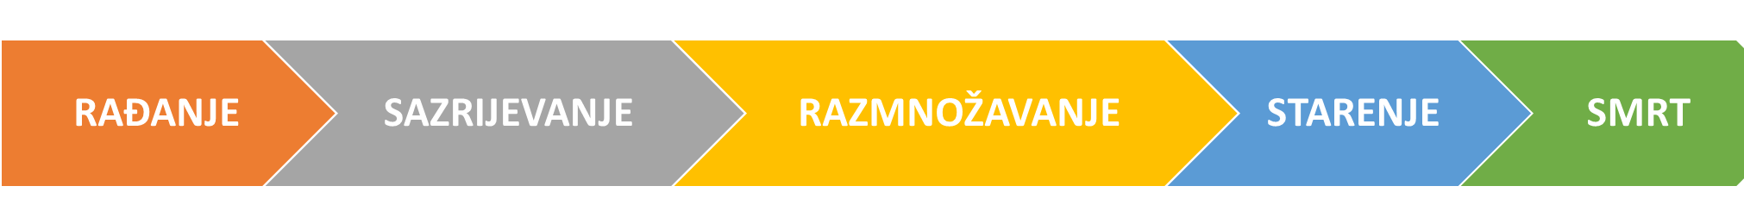
ŽIVOTNI CIKLUSI

Slide 16
Životni ciklusi biljaka
Biljke miruju u određenom dobu godine zbog nepovoljnih uvjeta.
Ako je nepovoljno doba godine:
ZIMA
LJETO
Odbacivanje lišća
Kora – štiti od smrzavanja
Korijen – zaštićen u tlu
Odbacivanje lišća
Smanjena površina lista
Smanjena transpiracija
DDS Istraži
Stablo tijekom godišnjih doba

Slide 17
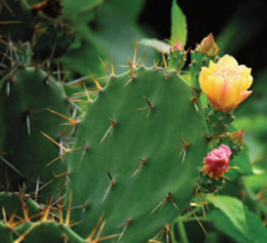
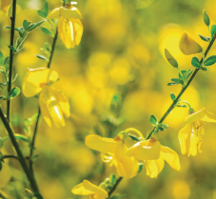
Prilagodbe na sušne uvjete
KAKTUS
listovi preobraženi u bodlje
zelena mesnata stabljika preuzela obavljanje fotosinteze
BRNISTRA (Dalmacija)
listovi zakržljali
fotosinteza samo u zelenoj stabljici
Kako neke pustinjske biljke dolaze do vode

Slide 18
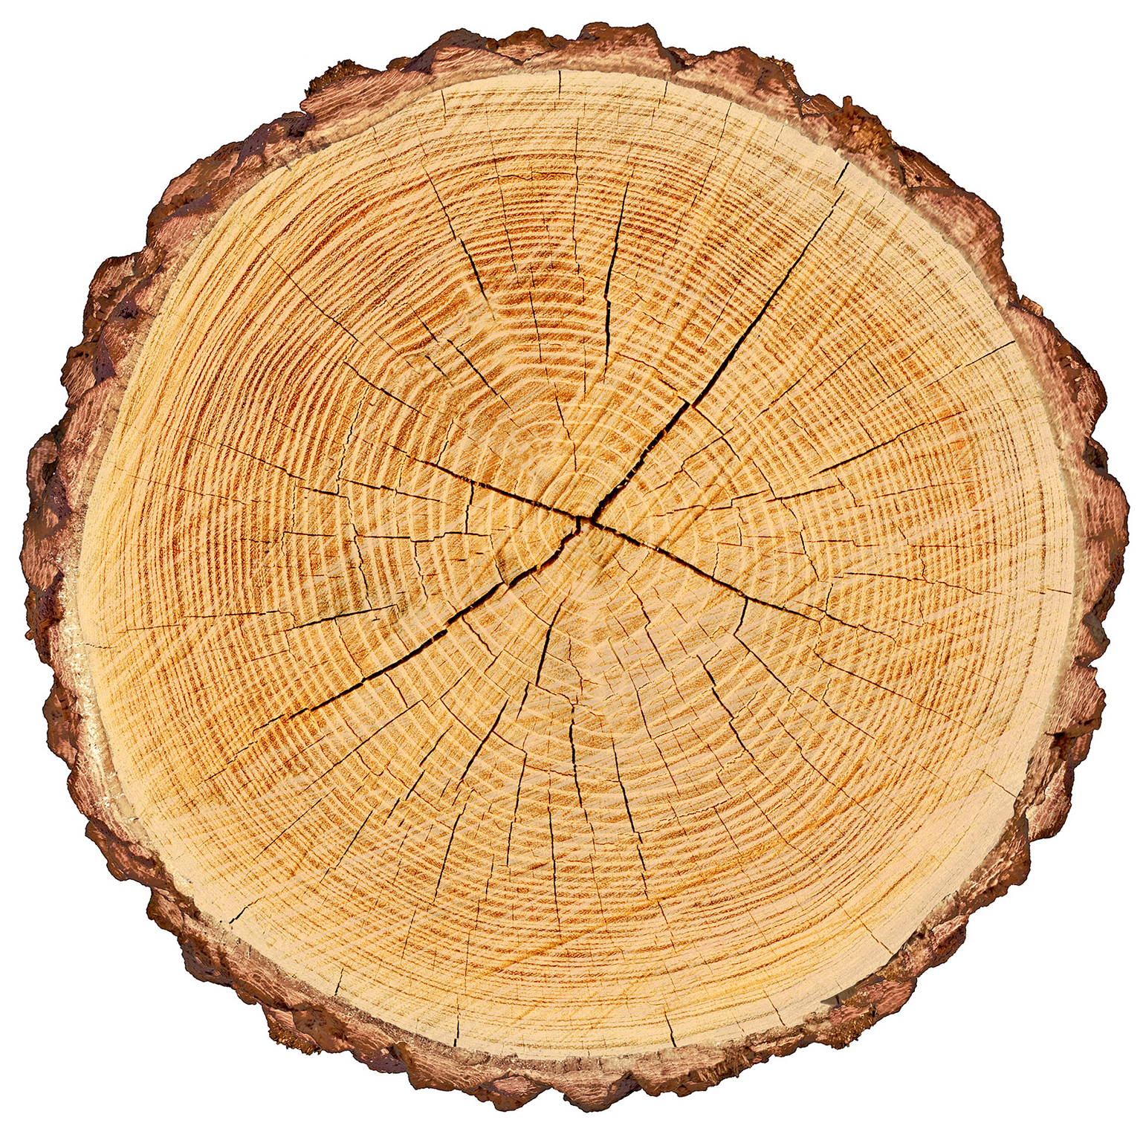

PROLJEĆE
Dovoljno topline i vlage
Rast biljke u visinu i širinu
Svake godine od proljeća do jeseni biljka se proširi u širinu za jedan prsten – GOD
Najveće stablo na nekom staništu obično i najstarije
5 najvećih stabala na svijetu
Vizualno+

Slide 19
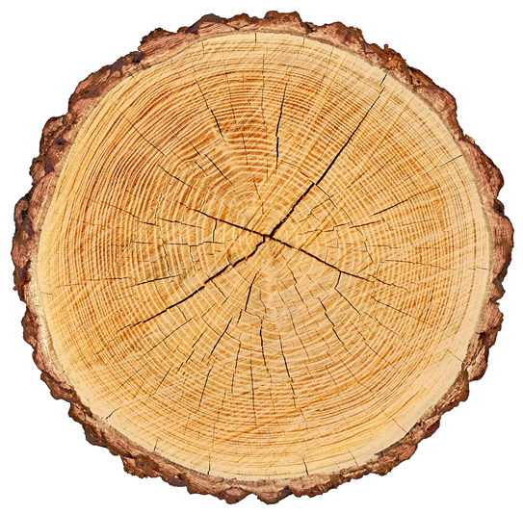
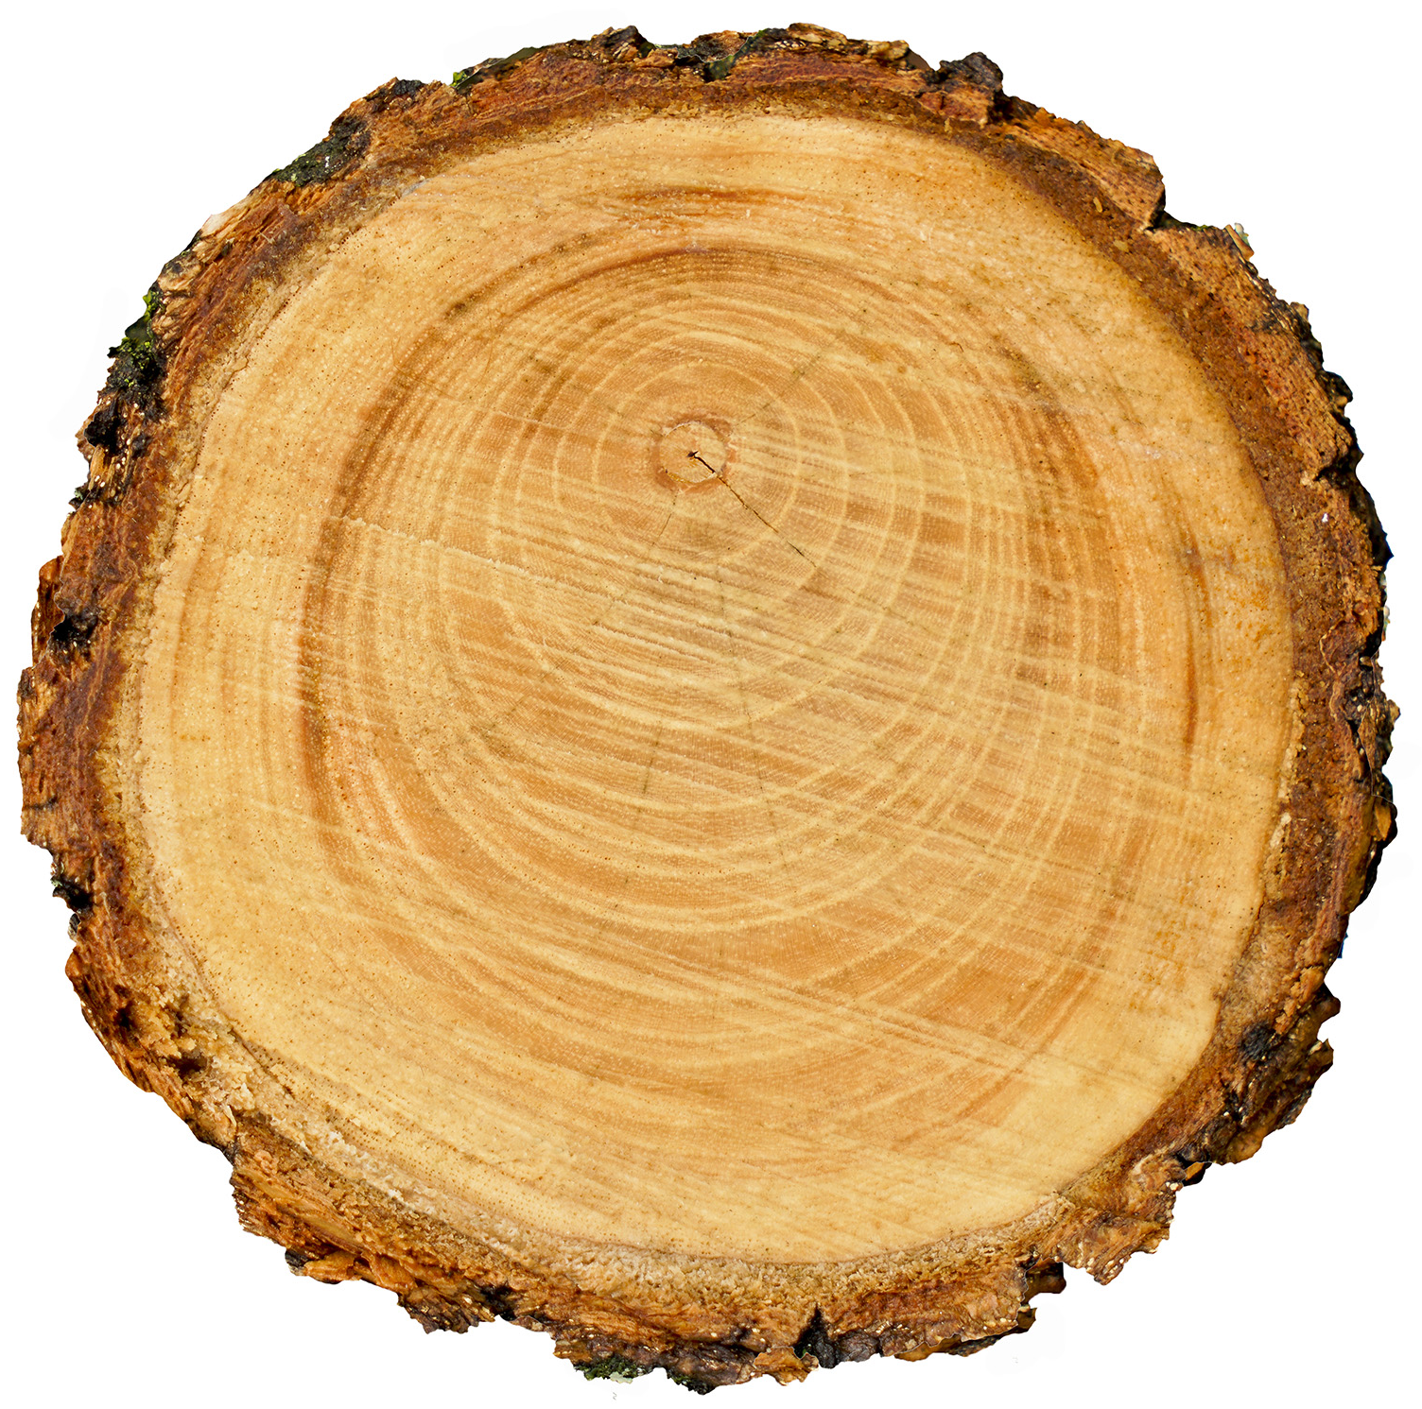
Na kojoj je slici prikazana starija biljka?

Slide 20
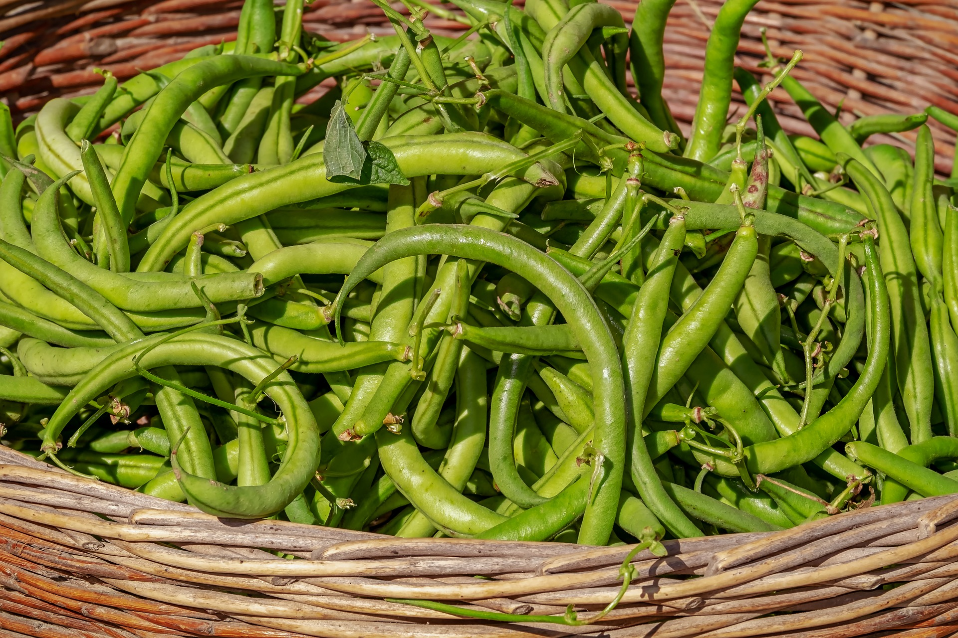
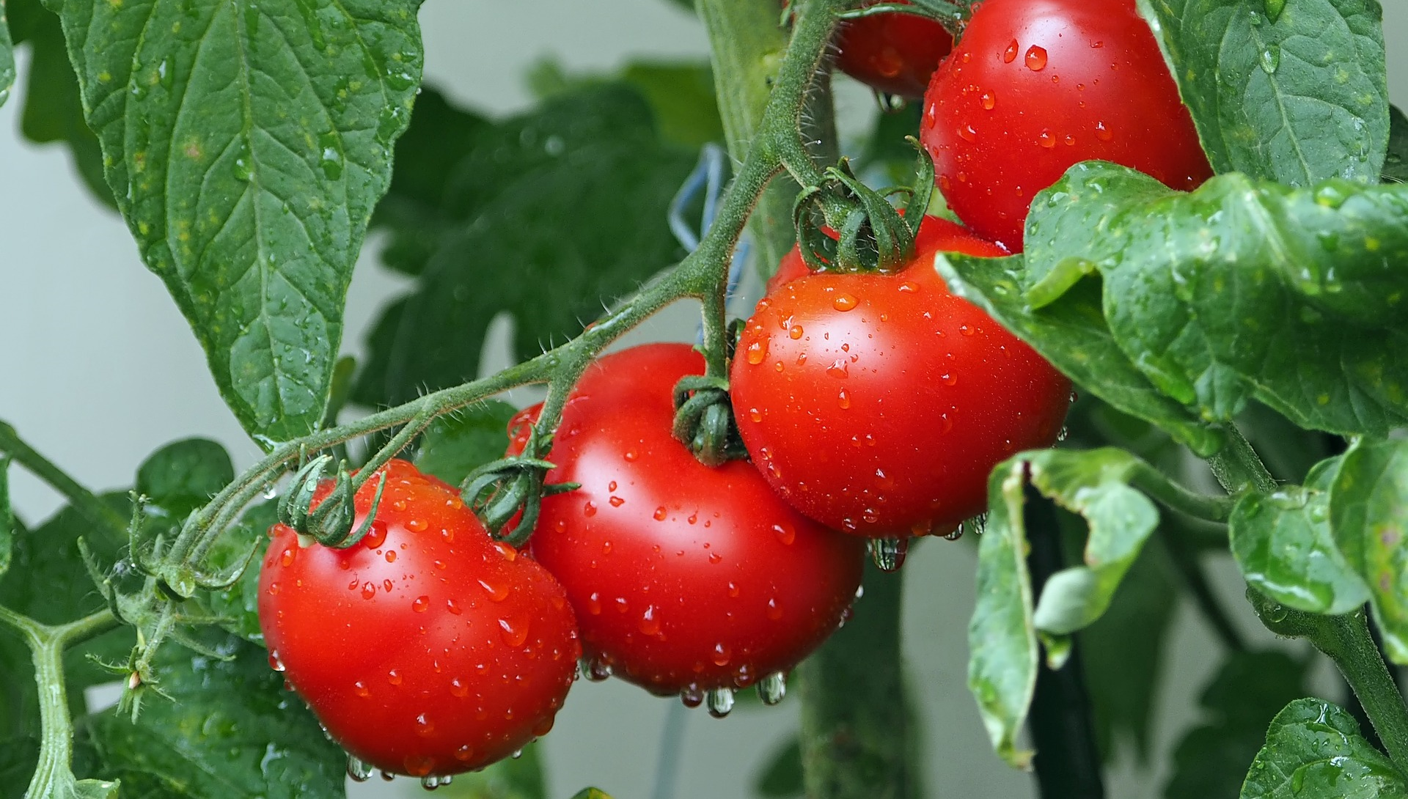
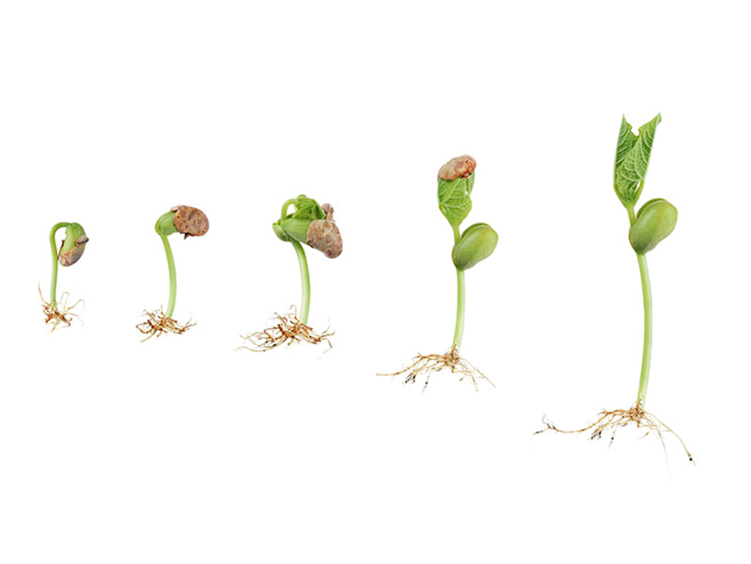
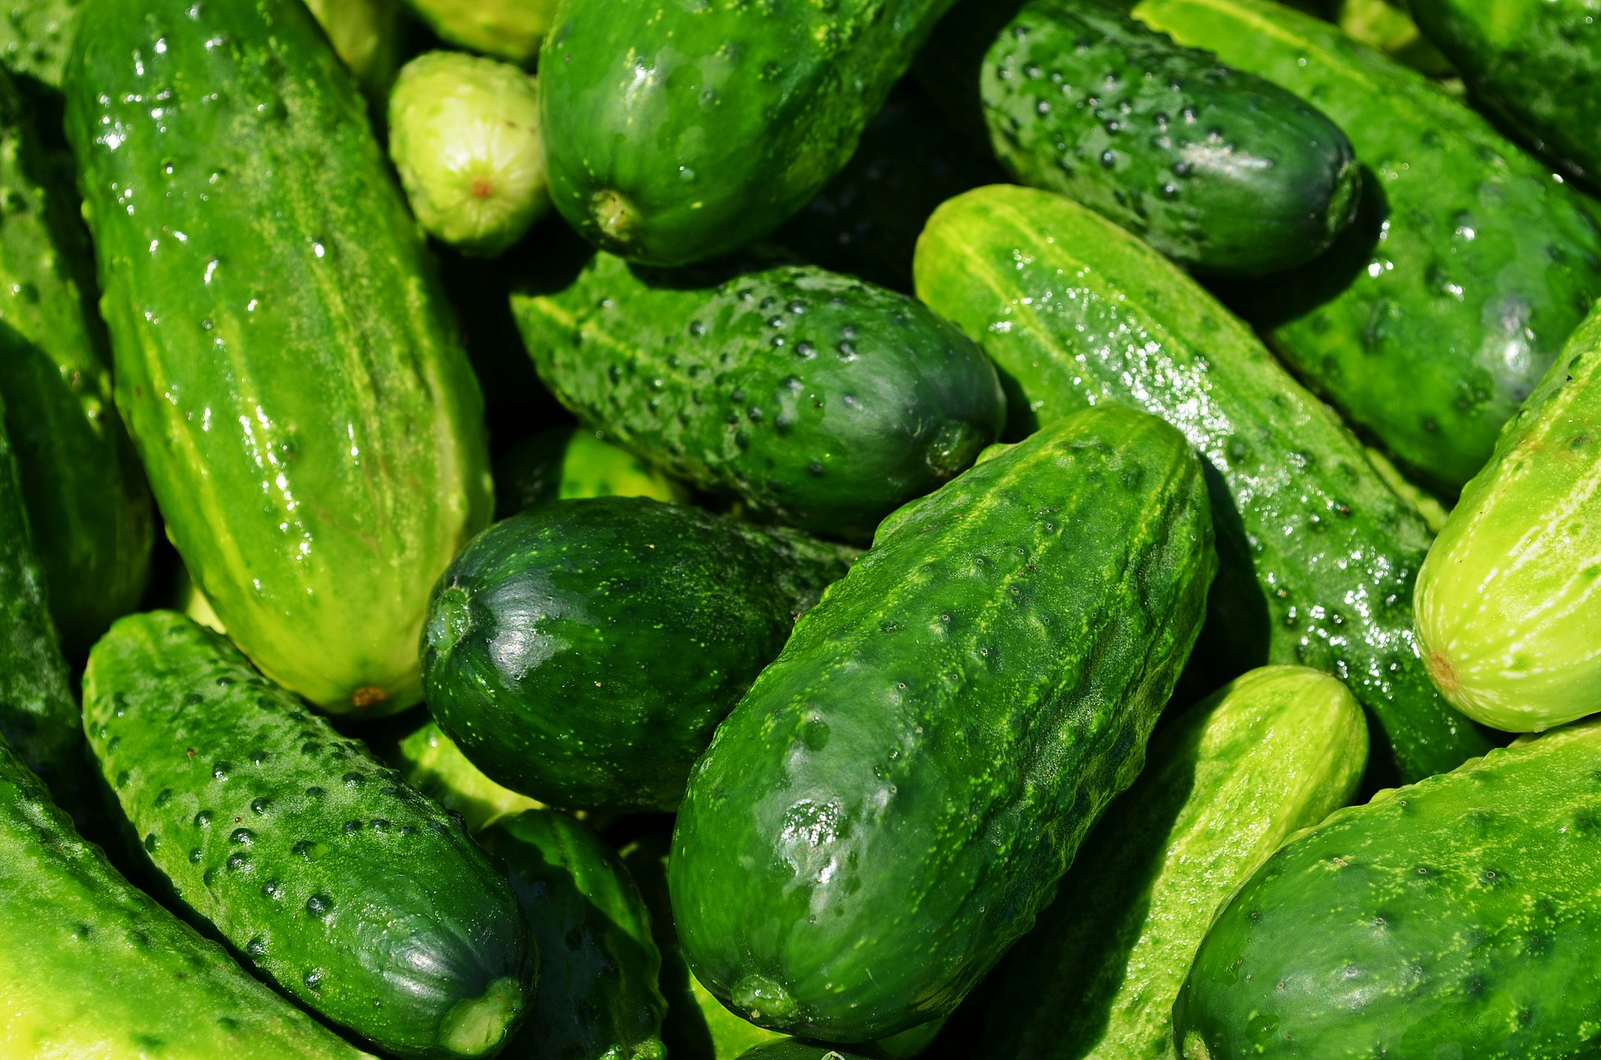
Jednogodišnji životni ciklus biljaka
Iste godine narastu, cvjetaju i daju plodove
Zima – tijelo propada (preživljava sjemenka)
Proljeće – klijanje sjemenke
Zeljaste biljke (grah, grašak, rajčica, krastavac, tikvica)

Slide 21
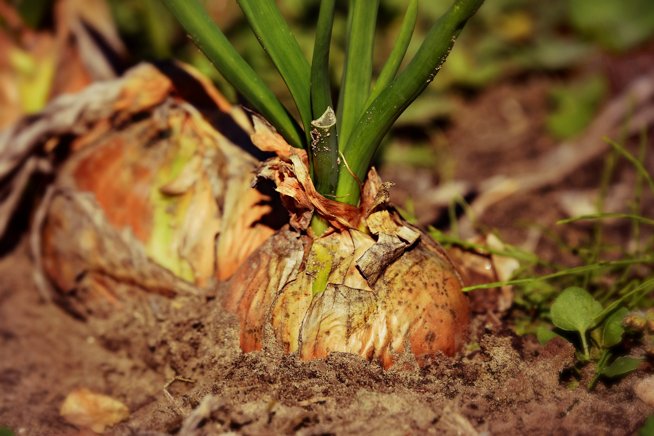
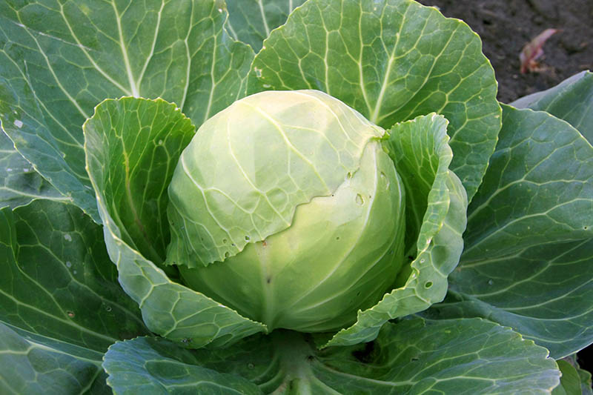
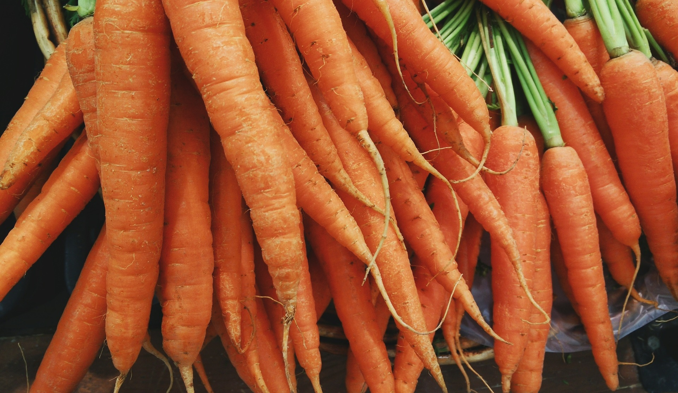
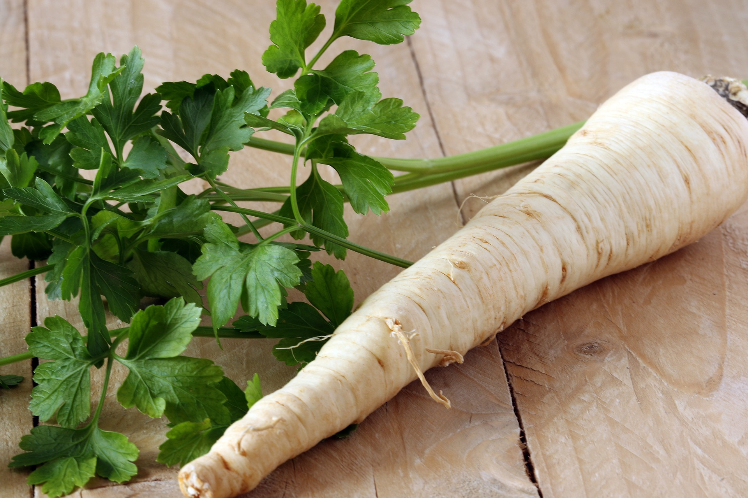
Dvogodišnji životni ciklus biljaka
Vizualno+
Prve godine – razvoj listova
Druge godine – razvoj cvjetova i plodova
Luk, kupus, celer, peršin, blitva

Slide 22
Životni ciklusi životinja
Životni ciklus kukaca
Nekoliko godina (hrušt, leptir)
Nekoliko tjedana ili mjeseci (muhe, komarci, stjenice, uši)
Zanimljivosti
Uspavana ljepotica
Vizualno+

Slide 23
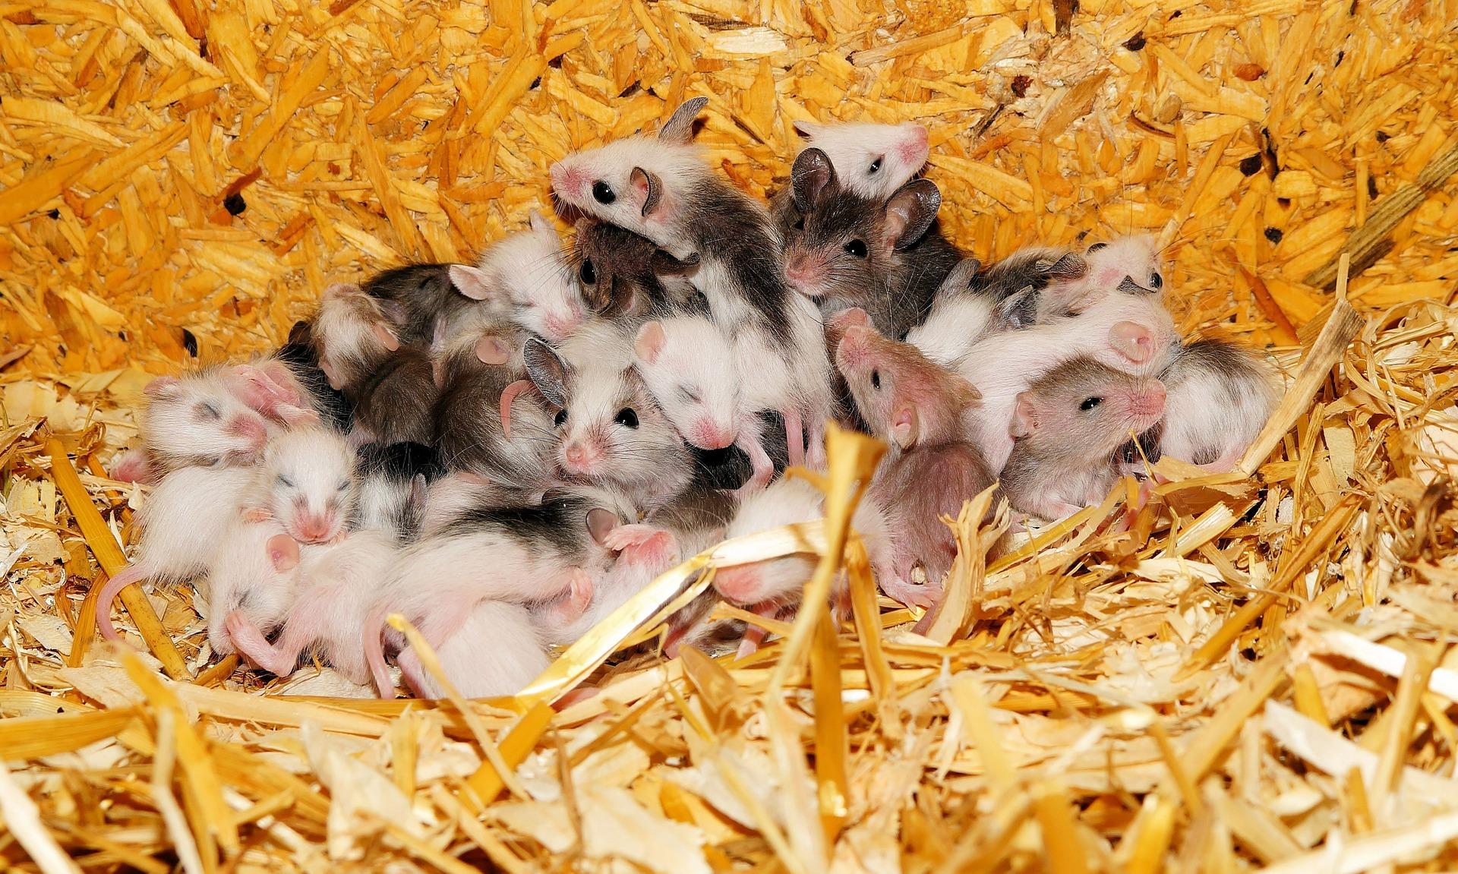
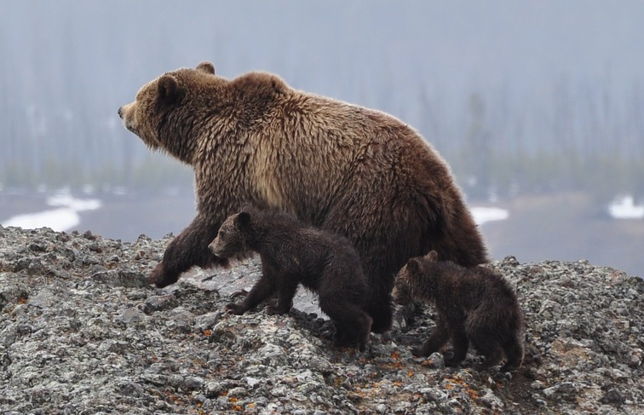
Životni ciklus sisavaca
Glodavci (miš, štakor)
spolno sazrijevaju iste godine kada su rođeni
Druge vrste (medvjed)
spolno sazrijevaju nakon nekoliko godina
Rađaju žive mlade
Mladunci slični roditeljima

Slide 24
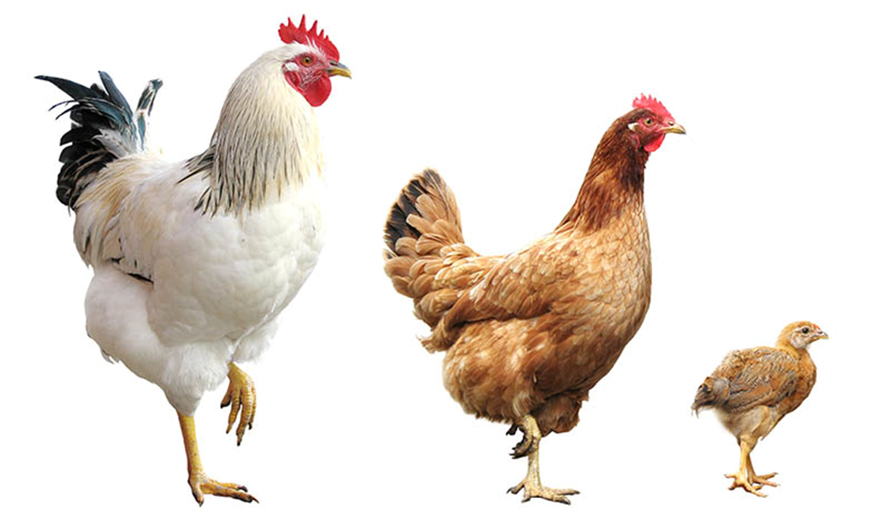
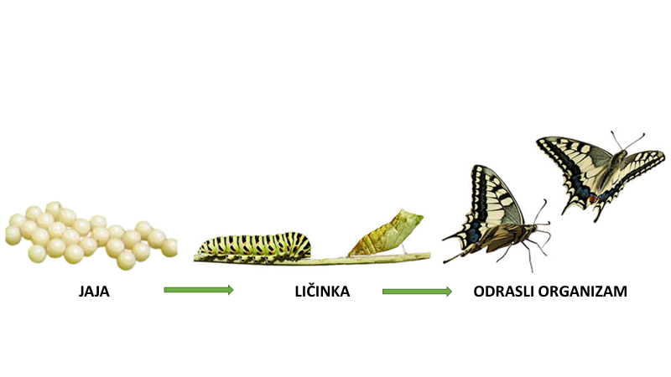
RAZVOJ ŽIVOTINJA IZ JAJA
SLIČE ODRASLIMA
NE SLIČE ODRASLIMA
Ribe , gmazovi, ptice
Kukci, školjkaši, vodozemci
Ličinke – mijenjaju izgled (ni izgledom ni načinom života ne sliče odraslima)
PREOBRAZBA
Vizualno+
Zanimljivosti

Slide 25
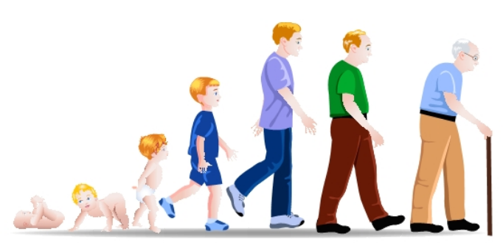
Životni ciklus čovjeka
Razdoblje prije rođenja
Dojenačka dob
Djetinjstvo
Pubertet
Mladenaštvo
Zrela dob
Starost

Slide 26


Vježbom ponovi …
Jednogodišnje i dvogodišnje biljke
Razvoj životinja iz jaja

Slide 27
IZLAZNA KARTICA
Usporedi životne cikluse biljaka i životinja s pomoću Vennova dijagrama.
U lijevi dio dijagrama upiši pojmove koji se odnose samo na životne cikluse biljaka (opći pojmovi), u desni dio pojmove koji se odnose samo na životne cikluse životinja. U dio gdje se krugovi preklapaju upiši pojmove koji se odnose na oba životna ciklusa.
BILJKE
ŽIVOTINJE

Slide 28




Ciklusi u prirodi
Pojmovnik
Sažetak
Provjeri znanje

